Slide 1
Forum Régional des Jeunes Féministes · 2ᵉ édition
De Somone à Dakar
Le parcours de Guinée Impact pour la paix et la participation des femmes et des jeunes
Mamadou Adama BARRY
Président de Guinée Impact
Dakar, du 29 septembre au 2 octobre 2026
Notes:
Ouverture (1 min). Mesdames et Messieurs, chères sœurs et chers frères activistes. Je m'appelle Mamadou Adama BARRY, Président de Guinée Impact, organisation membre du Groupe de Travail Femmes, Jeunes, Paix et Sécurité en Afrique de l'Ouest et au Sahel, en Guinée. À Somone, nous avons pris des engagements ensemble. Je suis venu vous rendre compte de ce que Guinée Impact en a fait. Rien de cela n'aurait été possible sans nos équipes, nos collaborateur·rices, notre Directeur Exécutif M. Racine Diallo, et surtout les femmes et les jeunes avec qui nous travaillons.

Slide 2





Qui sommes-nous
Guinée Impact est une plateforme de la société civile guinéenne, basée à Conakry.
Notre mission : promouvoir une gouvernance responsable, renforcer la participation citoyenne et accompagner les initiatives qui favorisent la paix, l’inclusion sociale, le leadership et l’autonomisation des jeunes et des femmes.
Membre du Groupe de Travail Femmes, Jeunes, Paix et Sécurité – Guinée · Partenaire du projet FIFEP (Fonds des Nations Unies pour la consolidation de la paix)
Gouvernance, démocratie et participation citoyenne
Paix, cohésion sociale et prévention des conflits
Leadership et autonomisation des jeunes et des femmes
Entrepreneuriat, innovation et employabilité
Développement local et territorial
Notes:
Guinée Impact en bref (30 s). Plateforme de la société civile guinéenne basée à Conakry. Mission : gouvernance responsable, participation citoyenne, paix, inclusion sociale, leadership et autonomisation des jeunes et des femmes. Membre du Groupe de Travail Femmes, Jeunes, Paix et Sécurité et partenaire du projet FIFEP, financé par le Fonds des Nations Unies pour la consolidation de la paix.

Slide 3
Notre parcours en dates
Juil. 2024
Août 2024
2024
Oct. 2024
Déc. 2024
Janv. 2025
Juin 2025
Indicateurs de suivi validés ; 20 organisations formées à l’alerte précoce
Stratégie nationale de plaidoyer, issue de 11 plans locaux
Partage d’expérience à la réunion annuelle du GT à Accra
Partenariat renforcé avec CARE International
Ambassadeur du festival Les 7 Jours du 7ᵉ Art
Mamou : le plaidoyer porté jusqu’aux communautés
Marrakech : Champion de la jeunesse africaine
Aujourd’hui, Dakar : nous venons partager nos leçons avec le réseau.
Notes:
Notre parcours en dates (1 min 30). Avec notre Groupe de Travail et nos partenaires : juillet 2024, validation des indicateurs de la plateforme numérique de suivi de la participation des filles et des femmes, et formation de 20 mouvements politiques et OSC à l'alerte précoce ; août 2024, stratégie nationale de plaidoyer construite à partir de 11 plans locaux (FIFEP) ; 2024, réunion annuelle du Groupe de Travail à Accra ; octobre 2024, partenariat renforcé avec CARE International ; décembre 2024, ambassadeur de la 6e édition du festival Les 7 Jours du 7e Art ; janvier 2025, Mamou ; juin 2025, Marrakech ; aujourd'hui, Dakar.

Slide 4




Mamou : 5 jours, 5 formats
Du 16 au 20 janvier 2025, la stratégie nationale de plaidoyer portée jusqu’aux communautés
2 h
30
50
100+
2
Émission de radio interactive en direct
participant·es à la table ronde
personnes au dialogue avec les leaders religieux
spectateur·rices du théâtre en langue locale
dialogues entre femmes leaders et jeunes
Plus de 180 personnes réunies en cinq jours, sans compter les auditeur·rices de la radio. Rapport d’activités de Guinée Impact.
Notes:
Mamou (2 min). Une stratégie ne change rien si elle reste dans un bureau. Du 16 au 20 janvier 2025, nos équipes l'ont portée jusqu'aux communautés : radio interactive de 2 heures en direct ; table ronde de 30 femmes leaders, jeunes et OSC sur les obstacles à la participation des femmes ; dialogue communautaire de 50 personnes avec les leaders religieux sur les résolutions 1325 et 2250 et les MGF ; soirée culturelle avec théâtre en langue locale devant plus de 100 personnes ; deux espaces de dialogue intergénérationnel. Plus de 180 personnes réunies.

Slide 5
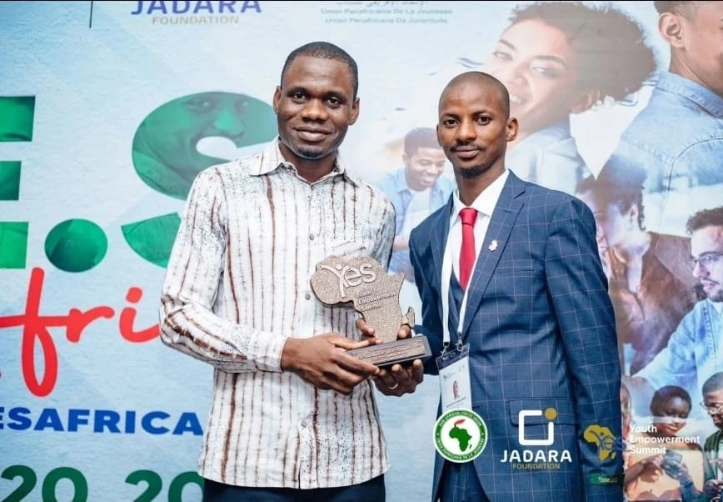
Youth Empowerment Summit – YES Africa 2025
Champion de la jeunesse africaine
sur le droit des jeunes et leur implication dans les instances de prise de décision
1 000+
118
43
jeunes leaders
ONG
pays africains
Marrakech, 19 et 20 juin 2025 · Fondation Jadara et Union Panafricaine de la Jeunesse
Une reconnaissance collective : nos équipes, les femmes leaders, les leaders religieux et les jeunes.
Notes:
Une reconnaissance internationale (1 min 30, avec la diapositive suivante). Les 19 et 20 juin 2025, à Marrakech, premier Youth Empowerment Summit – YES Africa, co-organisé par la Fondation Jadara et l'Union Panafricaine de la Jeunesse : plus de 1 000 jeunes leaders, 118 ONG, 43 pays. J'y ai été distingué Champion de la jeunesse africaine sur le droit des jeunes et leur implication dans les instances de prise de décision. À Somone, nous avons demandé une participation significative des jeunes dans les instances de décision : ce combat est entendu à l'échelle du continent. Mais un titre ne suffit pas : ce qui compte, c'est que les jeunes, et en particulier les jeunes femmes, siègent réellement là où les décisions se prennent. Ce titre appartient à nos équipes, aux femmes leaders de Mamou, aux leaders religieux et aux jeunes.

Slide 6


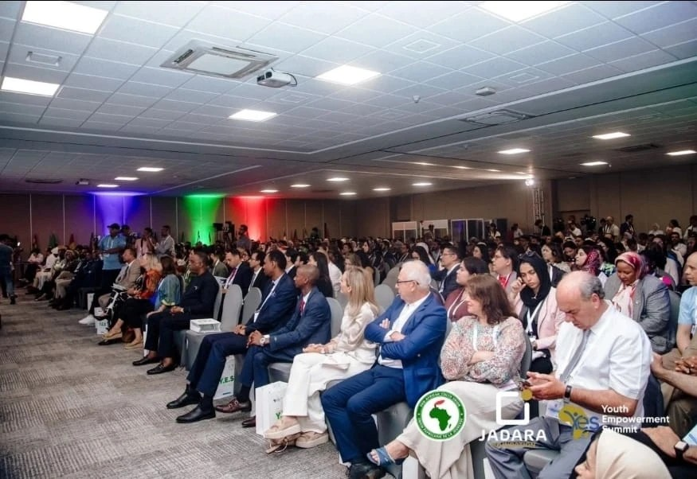
La sécurité alimentaire fait partie de la paix
Intervenant à Marrakech
« Cultiver la résilience face au changement climatique : l’agriculture et l’agroalimentaire, piliers de la sécurité alimentaire et leviers d’innovation pour la jeunesse africaine »
Quand la terre s’épuise et que les récoltes manquent, les tensions montent, et ce sont souvent les femmes et les jeunes qui en paient le prix.
Aux côtés d’expert·es du Malawi, du Maroc et du Bénin, en tant que leader de l’agroécologie et de l’autonomisation des jeunes.
Notes:
J'y ai aussi pris la parole comme intervenant de la conférence sur la résilience climatique, l'agriculture et l'agroalimentaire pour la jeunesse africaine, aux côtés d'expert·es du Malawi, du Maroc et du Bénin, en tant que leader de l'agroécologie et de l'autonomisation des jeunes. Quand la terre s'épuise et que les récoltes manquent, les tensions montent, et ce sont souvent les femmes et les jeunes qui en paient le prix. La sécurité alimentaire fait partie de la paix.

Slide 7

La culture au service de la paix
Le théâtre à Mamou
Le festival Les 7 Jours du 7ᵉ Art
Une pièce en langue locale sur les résolutions 1325 et 2250 et les MGF, devant plus de 100 personnes. Une histoire bien racontée touche plus de monde qu’un long discours.
Ambassadeur depuis la 6ᵉ édition (décembre 2024) :
Partenariats avec TV5 Monde, Africa 24 et des personnalités africaines
Plan d’action sur cinq ans
Équipe de coordination formée par un spécialiste
Équipe de gestion hébergée chez Guinée Impact
Proposition : des ciné-débats sur les résolutions 1325 et 2250 et les violences faites aux femmes, avec les festivals de la région.
Notes:
La culture au service de la paix (1 min 30). J'ai été ambassadeur du festival Les 7 Jours du 7e Art depuis sa 6e édition, en décembre 2024. Chaque année à Conakry, ce festival fait vivre le cinéma guinéen et ouvre aux jeunes cinéastes des occasions de se former, de diffuser leurs films et de coproduire. Pourquoi un défenseur de la paix s'engage-t-il dans un festival de cinéma ? Parce qu'à Mamou, une pièce de théâtre en langue locale a touché plus de monde qu'un long discours. Le cinéma, c'est la même force, avec une portée plus grande. Comme ambassadeur, avec nos équipes, nous avons noué des partenariats avec des médias internationaux comme TV5 Monde et Africa 24 et avec des personnalités africaines ; élaboré un plan d'action sur cinq ans ; fait former l'équipe de coordination par un spécialiste ; et hébergé l'équipe de gestion du festival dans les locaux de Guinée Impact, de la 6e édition à aujourd'hui. Notre rôle de société civile : donner aux jeunes créateurs les moyens de durer.

Slide 8

Ce que nous avons appris
Les résistances se lèvent par le dialogue
Parler la langue des communautés
Les générations ont besoin l’une de l’autre
Sur les MGF, nous n’avons pas imposé : nous avons discuté. Quand les leaders religieux ont pris la parole, le message a été reçu autrement.
Radio, théâtre, cinéma : la culture est un outil de plaidoyer.
Les femmes leaders apportent l’expérience ; les jeunes, l’énergie et de nouveaux outils.
Nos défis : mobiliser les participant·es · financer la logistique · sortir du financement par projet · mesurer le changement réel des attitudes
Notes:
Ce que nous avons appris (1 min) et ce qui nous freine (30 s). Les résistances se lèvent par le dialogue, avec les leaders religieux. La culture est un outil de plaidoyer. Les générations ont besoin l'une de l'autre. Nos défis : la mobilisation des participant·es, la logistique, la dépendance aux financements par projet, et la mesure du changement réel dans les attitudes et les comportements.

Slide 9
Nos propositions pour la région
Reproduire le modèle « cinq formats » dans la campagne régionale contre les violences faites aux femmes et aux filles
Associer les leaders religieux et communautaires aux campagnes sur les VBG et les MGF
1
2
Construire des indicateurs communs pour mesurer le changement d’attitude
Obtenir des partenaires des financements pluriannuels pour les organisations locales
3
4
Organiser des ciné-débats sur 1325 et 2250 avec les festivals de la région
Relier notre réseau aux réseaux panafricains d’autonomisation des jeunes, comme YES Africa
5
6
Notes:
Nos propositions (1 min). 1. Reproduire le modèle cinq formats dans la campagne régionale décidée à Somone. 2. Associer les leaders religieux et communautaires aux campagnes sur les VBG et les MGF. 3. Construire ensemble des indicateurs communs du changement d'attitude, en s'appuyant sur ceux déjà validés en Guinée. 4. Demander aux partenaires, dont ONU Femmes, des financements pluriannuels. 5. Organiser des ciné-débats avec les festivals de la région. 6. Relier notre réseau aux réseaux d'autonomisation des jeunes comme YES Africa.

Slide 10




« Nos voix, notre paix : portons-les ensemble, jusqu’au dernier village. »
Merci
PRÉSIDENT
Mamadou Adama BARRY
SIÈGE SOCIAL
Yattayah Fossidet, Commune de Sonfonia, Conakry, Guinée
TÉLÉPHONE
(+224) 620 42 52 10
E-MAILS
guineeimpactgn@gmail.com · barrymed45@gmail.com
Notes:
Conclusion (30 s). À Somone, nous avons dit que la politique est façonnée par celles et ceux qui s'engagent. Depuis, à Mamou, à Marrakech et sur les écrans de Conakry, nous avons appris que l'engagement finit toujours par être vu, et que l'art aide à le faire entendre. Nos voix, notre paix : continuons à les porter ensemble, jusqu'au dernier village. Je vous remercie.

